Slide 1
グシャの世界史探究授業 ヨーロッパ⑧
フランク王国②（カール大帝）
カール大帝は西ヨーロッパに何をもたらしたのか？

Slide 2
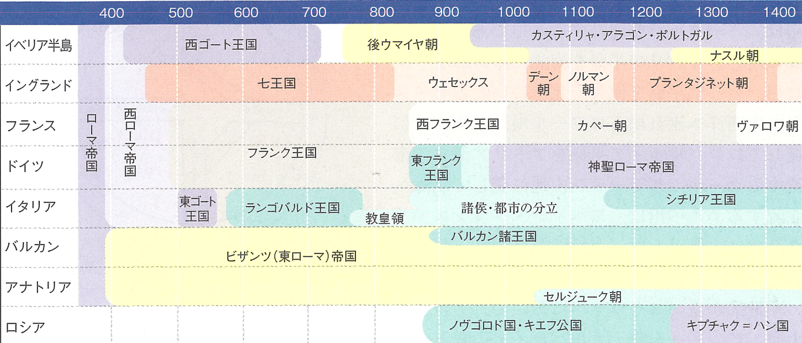
ここ！
資料：『詳説世界史研究』山川出版社

Slide 3
カール大帝の領土拡大
774年 イタリア半島のランゴバルド王国征服
772年～804年 ザクセン人征服
アングル＝サクソン系
南ロシアの
騎馬遊牧民
791年～803年 アヴァール人征服
778年 スペイン遠征
フランク王国や
ビザンツ帝国を圧迫
イスラーム勢力（後ウマイヤ朝）を後退させる

Slide 4
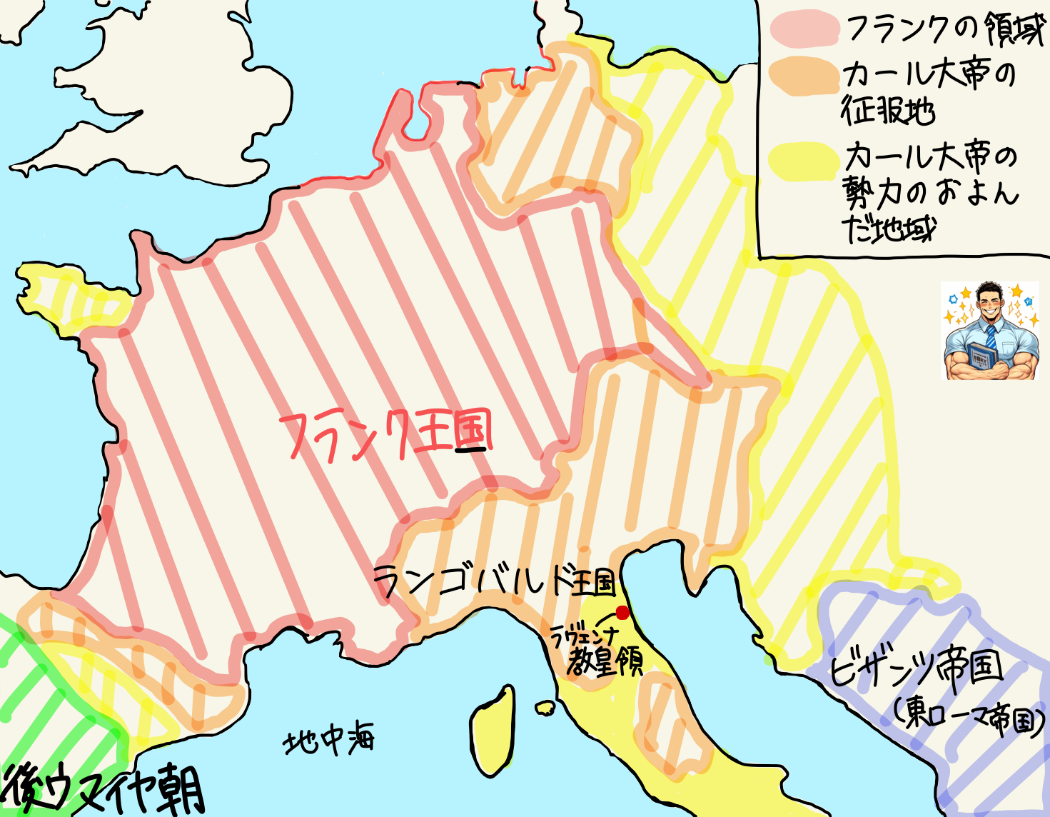
ザクセン人
アヴァール人

Slide 5
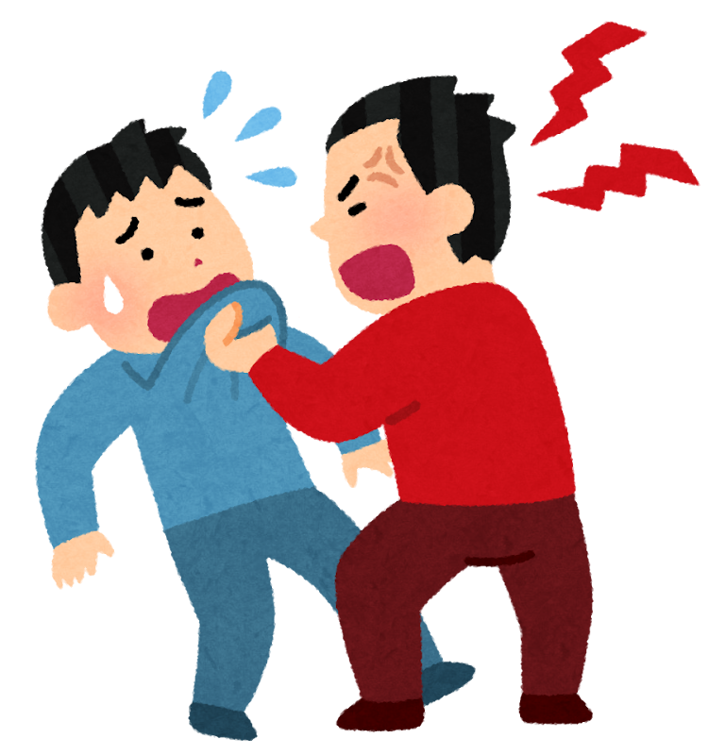
なぜカール大帝は領土拡大を推し進めたのか？
異教徒や他宗派の
異民族からの防衛戦争
異教徒のキリスト教化
武力支配
ザクセン人
異教徒をキリスト教化
フランク王国
→ 国防をしつつ、
キリスト教を拡大
後ウマイヤ朝
アヴァール人

Slide 6
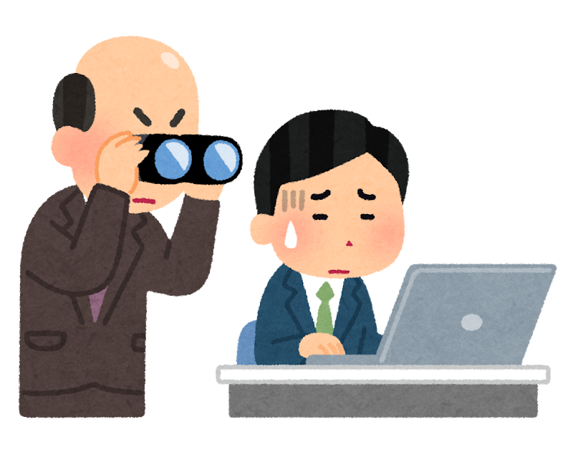
広大な領土を効率的に支配できるようにする必要
伯領制
全国を州に分割
全国
中央政府
B州
地方行政官：行政・軍事権
← 地方の有力豪族
伯
C州
D州
→ 後の封建制の領主に
巡察使
毎年派遣
→ 地方を監督、報告

Slide 7
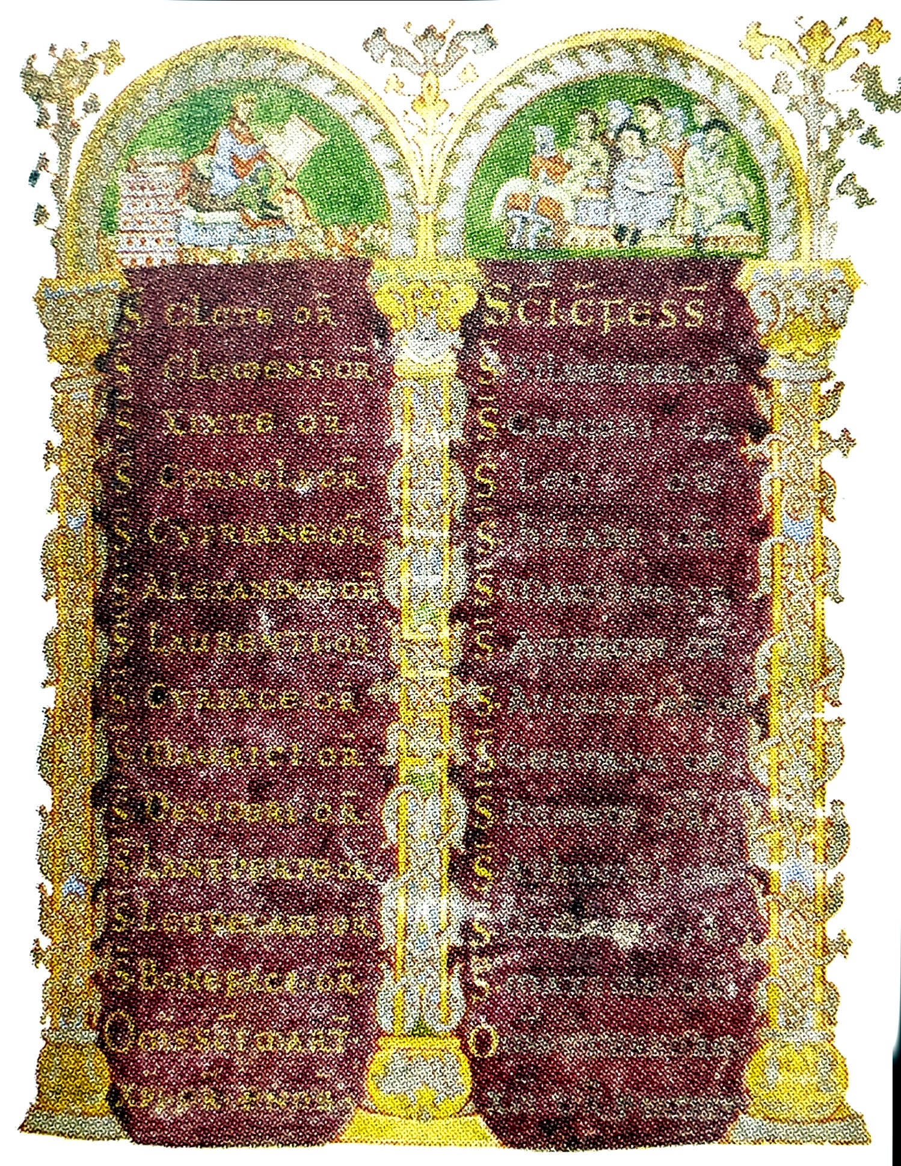
カロリング＝ルネサンス
：ラテン語による文芸復興
・宮廷に学者を招いてラテン語研究
代表者：アルクイン
アルファベットの小文字
の開発など
カロリング朝の写本文化
→ 古典写本が盛ん
なぜカロリング＝ルネサンスが
おこなわれたのか？
資料：『詳説世界史探究』山川出版社

Slide 8
なぜカロリング＝ルネサンスがおこなわれたのか？
宗教的統一と権威強化
経済発展
ラテン語文法がバラバラ
文芸復興
聖職者教育を強化
学問、技術の向上
→ 各地に学校を設立
農業、手工業の効率化
→商業活動も発展
行政、宗教の言語を統一
→ 布教と権威の強化
経済の発展

Slide 9
ローマ＝カトリック教会
ギリシア正教会
強力な保護者が必要
カールの戴冠
カール大帝にローマ皇帝
の冠を授ける
カール大帝率いるフランク王国を
強力な保護者として認定
教皇レオ3世
→「西ローマ帝国の復活」を宣言

Slide 10
カールの戴冠によって・・・
ローマ教会
ギリシア正教会
フランク王国
ビザンツ帝国
政治的・宗教的に対等な地位に
西ヨーロッパ世界が政治的・文化的・宗教的に独立
ローマ文化＋キリスト教＋ゲルマン人文化
西ヨーロッパ中世世界の誕生

Slide 11
フランク王国②（カール大帝）
領土拡大
・カール大帝 … ピピンの後を継いで領土拡大
・ランゴバルド王国、ザクセン人、アヴァール人、スペイン遠征
統治
→ 異教徒からの防衛とキリスト教化が目的
・伯領制 … 全国を州に分けて伯（地方行政官）を置いて統治
→ 巡察使を派遣して政治監督・報告
カロリング＝ルネサンス
・ラテン語による文芸復興 → 宗教的統一と権威強化
カールの戴冠
・教皇レオ3世がカール大帝にローマ皇帝の冠を授与
→ 西ヨーロッパ中世世界の誕生

